Slide 1
계획서 승낙을 위한 설명서
작성자 : 이경민

Slide 2
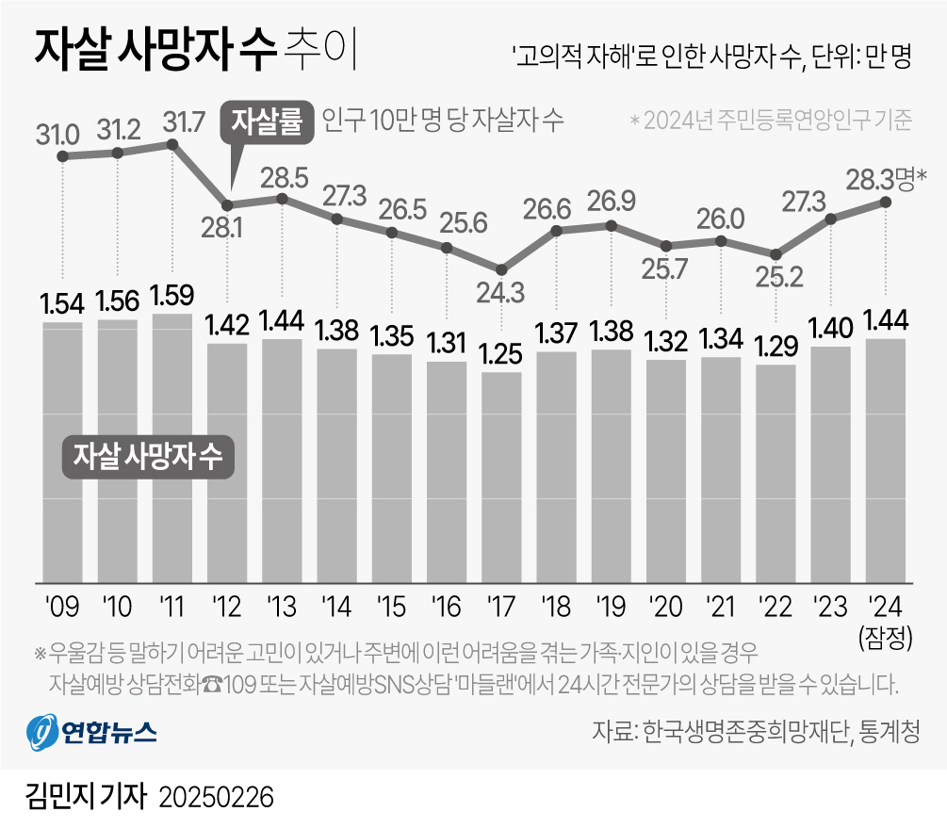
문제정의
하루 40명 스스로 목숨 끊었다…작년 자살건수 13년 만에 최대
26일 한국생명존중희망재단과 통계청에 따르면
지난해 1∼12월 '고의적 자해'로 인한 사망자 수는 1만4천439명으로 잠정 집계됐다.
작년 한 해
하루 40명(39.5명) 가까운 사람이 스스로 목숨을 끊은 것이다.
과제목표
사회적 문제로 항상 대두되고 있는 “자살” 문제
다른 나라와 비교하여 자살률에 대한 경각심을 깨우고
상관관계에 있는 요인을 분석하여 요인의 타당성을 도출한다.
더 나아가 자살을 예방 할 수있는 수단으로
개인의 행복 지수를 측정하여
개인의 행복 솔루션을 제공하고자 한다.
출처 : 연합뉴스 [하루 40명 스스로 목숨 끊었다…작년 자살건수 13년 만에 최대]
https://www.yna.co.kr/view/AKR20250226151200530

Slide 3
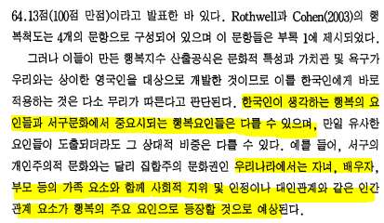
용어 및 배경지식
[한국인의 행복지수 공식 개발]
행복지수란?
국내총생산(GDP) 등 경제적 가치 뿐 아니라 삶의 만족도, 미래에 대한 기대, 실업률, 자부심, 희망, 사랑 등 인간의 행복과 삶의 질을 포괄적으로 고려해서 측정하는 지표.
행복을 객관적으로 계량화하는 것이 어렵다는 점은 과제로 남아있다.
행복지수의공식을 이용하여 그 행복지수를 측정할수있다!
해외기준 행복 공식
행복 = P + 5H + 3H
# P: 내 성격과 인생관, E:기본요소, H:추구하는야망
한국기준 행복 공식
행복=2.5생존+2.5관계+5성장
한국 기준의 공식을 사용하는 이유로는 한국인이 생각하는 행복의 요인과 서구문화에서 중요시되는 행복요인이 다르기때문에
한국조사연구학회에서 개발된 한국형 행복 공식을 이용할것이다
출처 : 당신의 행복지수는 얼마나 나올까요 ?
https://brunch.co.kr/@pacama/608
행복 공식 한국기준 출처 : 한국인의 행복지수 공식 개발 논문
https://scienceon.kisti.re.kr/commons/util/originalView.do?cn=JAKO200634514812360&dbt=JAKO&koi=KISTI1.1003%2FJNL.JAKO200634514812360

Slide 4
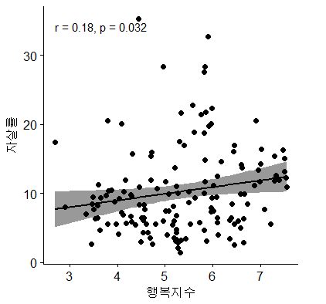
행복지수 측정의 필요성
행복지수과 자살률의 상관관계가 있을것이라고 예상함
귀무가설 : 행복지수와 자살률의 상관관계가 없다.
대립가설 : 행복지수와 자살률의 상관관계가 있다.
최신자료 2023년 행복지수와 자살률의 상관관계 분석을 진행하도록한다.
p_value 도출과 양/음의 상관관계를 위해서 피어슨 상관관계로 분석을 진행할것이다.
행복과 관련된 테스트 앱을 만들기 위해
행복에 대한 수치를 계산할 필요성이 있다고 판단함
행복 공식(출처 : 한국조사연구학회 공식)을 이용하여 개인의 행복 수치를 측정하도록 한다.
출처 : 세계보건기구(WHO)
분석 유즈케이스 : 2015년 자살률(10만명당 자살자 수)과 2016년 (2017년 발표) 행복지수와 상관계수 상관계수가 0.18로 미약하지만 p-value가 0.032로 기준(0.05)이하이니 통계상으로는 의미가 있음
논문 출처 : [국내논문] 한국인의 행복지수 공식 개발
https://scienceon.kisti.re.kr/srch/selectPORSrchArticle.do?cn=JAKO200634514812360&dbt=NART

Slide 5
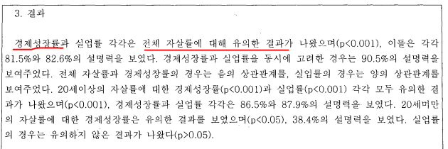
데이터의 범위 설정
1. 나라별 자살률 비교 분석을 할때 OECD 주요 국가 채택
경각심을 주는 것이 목적이므로 너무 많은 비교군이 사용될 필요가 없음. 또한 경제&사회&문화&정치적으로 한국과 유사한 국가들로 구성하여 자살률을 비교하는것이 타당하다고 사료됨(문헌참고)
2. 가용 데이터들은 2024년 이전의 자료 이용
2025년의 데이터의 불충분으로 2024년 이전자료를 이용함
3. 한국에 국한한 행복지수 공식사용
행복지수측정서비스는 한국지역에서 서비스 할 계획이므로
한국기준의 행복지수공식을 이용함
참고문헌출처 : 고려대학교 의과 대학 예방의학교실
우리나라에서 경제성장률과 실업률이 자살률에 미치는 영향
https://www.koreascience.kr/article/CFKO200224717828809.pdf

Slide 6
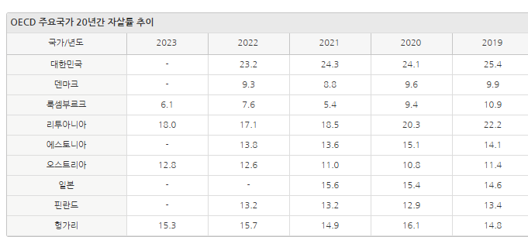
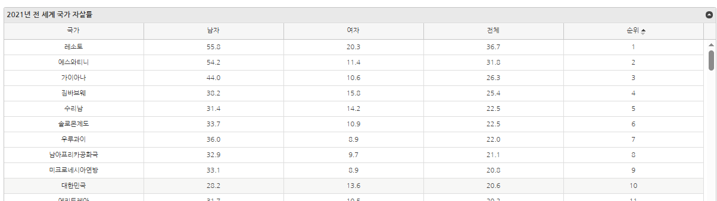
가용 데이터
1. 한국의 자살률 몇 위인가?
나라별 자살률 데이터를 시각화하여
한국의 자살률이 어떠한 양상을 띄고 있는지 분석
출처 : 국제 자살 통계 (단위: OECD 표준인구 10만 명당 명)
https://kfsp-datazoom.or.kr/international01.do
자살이라는 사회문제가 얼마나 심각한지 강조하기 위해
해당 데이터를 활용한다
20년간 자살률 추이의 평균을 구하여 막대그래프를 통해
5개의 나라와 비교한다

Slide 7
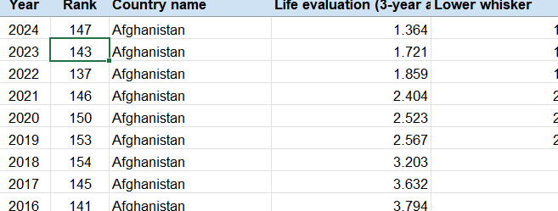
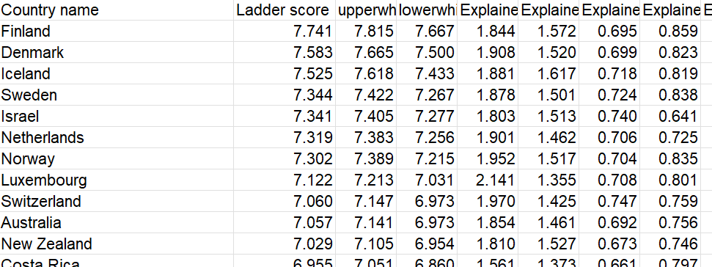
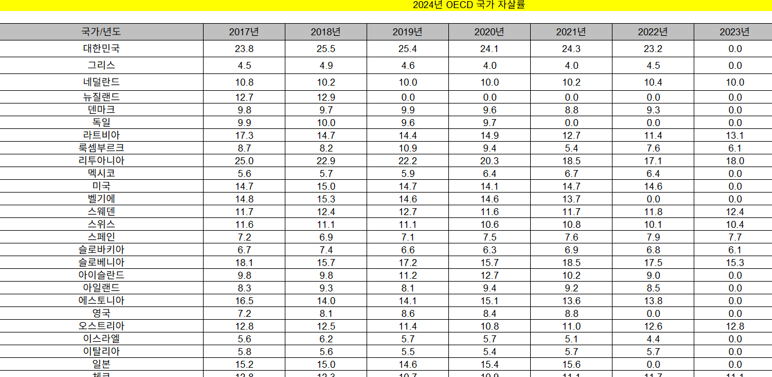
가용 데이터
2. 행복지수와 자살률의 관계분석(2023년기준)
- 행복지수를 측정하여 솔루션을 제공할것인데 행복지수와 자살률의 상관관계를 분석하여 유의미한 결과가 있는지 확인한다.
- 행복지수 테스트 서비스를 만들어야하는 이유를 연결짓기위해서 상관관계 분석이 필수적이다.
- 독립변수 자살률, 종속변수 행복지수 2023년 총 자살률과 행복지수를 비교분석 부족하다면 2020년부터 2023년의 평균을 내서 분석하기
1) 2019~2024년 행복지수와 세부 지표
(결측값 처리 및 필요 연도에 맞춰 전처리 필요)
2 ) 23년 행복지수와 세부 지표
위에 데이터와 세부지표가 약간 달라서 사용시 통일화 전처리 필요)
3) 2017년~2024년 OECD 국가 10만명 당 명으로 표시된 자살률
(결측값은 따로 하나씩 검색하여 입력해야 할 듯)

Slide 8
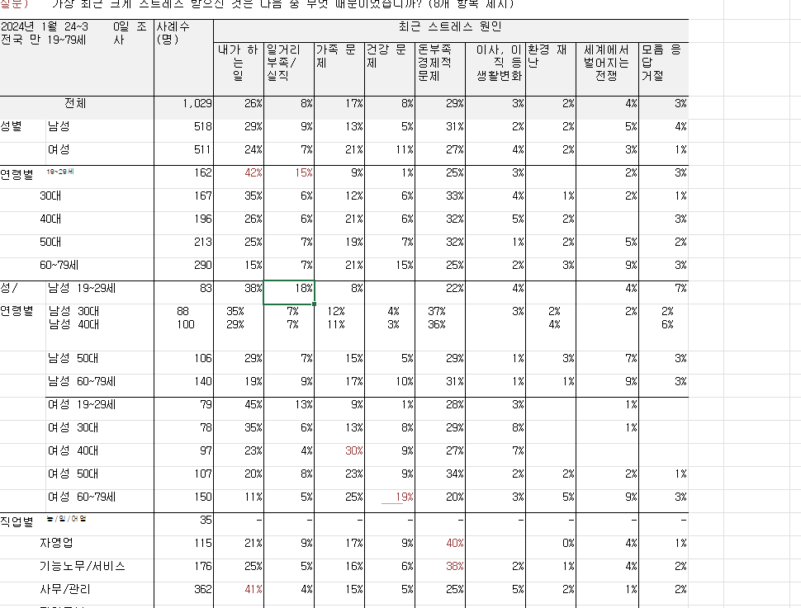
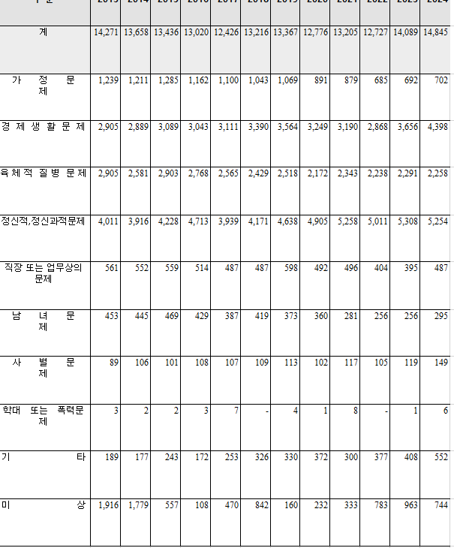
가용 데이터
3. 연령대별 스트레스 요인을 분석하기 위한 자료
가설 : 스트레스가 행복지수를 떨어뜨린다.
스트레스요인과 행복지수의 상관관계를 알아야함
가설 입증방법 예시
1. 스트레스를 받는 요인 중에서
자살로 이어질 가능성이
몇 퍼센트인지 상관분석으로 상관관계 입증
2. 스트레스를 받는다면 건강이 나빠지고(논문)
건강이 나빠지면
인간 삶의 전체적인 행복지수가 낮아짐
결론 : 연령대별로 도출된 스트레스 요인 데이터를 가지고
연령대별 솔루션을 제시

Slide 9
분석 결과와 활용 기획 예시
연령대 | 스트레스원인 | 솔루션
10대 | 학업 성취 | 공부법관련 서적 데이터 추천
20대 | 취업 | 취업데이터 추천, 심리상담 추천
… | … | …
분석결과예시 1
한국의 스트레스 요인 1위는 00, 2위는 00, 3위는 00이다.
연령대별로 분석한 결과는 0~10대는 XXX, 20~30대는 XXX... 이다.
활용예시 : 행복 테스트
이에 대한 자살 방지책이 필요한 상황이다.
분석결과를 활용하여 행복지수를 측정하여 본인의 행복도를 객관적으로 확인할 수 있게한다.
행복도 테스트결과 본인의 행복지수가 한국행복지수 평균보다 낮게 측정이 된다면 연령대별로 솔루션 제공을 한다.

Slide 10
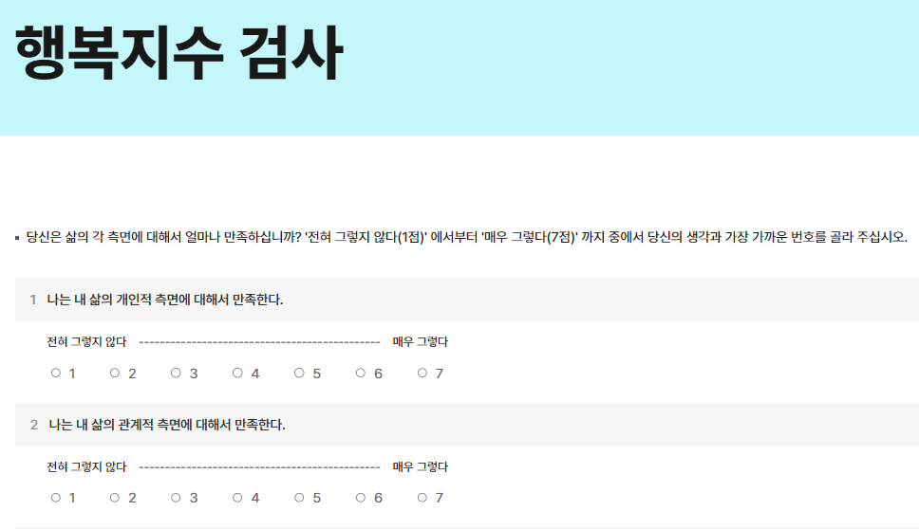
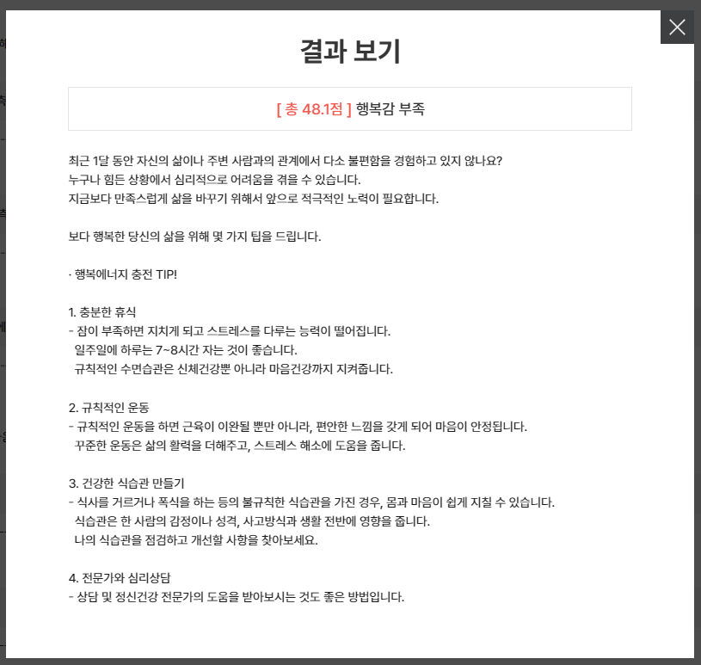
활용 유즈케이스
유즈케이스 분석
행복지수를 1-7점으로 선택하여 행복지수공식을 이용한 결과를 도출해 낸다.
점수 분기마다 적절한 문구가 필요하며 행복과 관련된 Tip 을 간단 하게 제공하고 있다.
차별화 전략
사용자의 연령대 정보를 설문조사에서 추가로 받음
분석결과로 나온 자살률/스트레스 원인과 관련된
실질적인 솔루션까지 제공하는것
기존의 서비스와의 차이점이다.
(예시)
10대의 스트레스 원인 1위는 친구관계로 도출되었다면
친구관계를 원활하게 해주는 책또는 영상을 소개시켜준다
- 책에 대한 데이터는 교보문고 사이트에서 검색어로 인간관계에 대한 책을 검색후 상위 3안에 들어가는 책을 크롤링하여 데이터를 수집후 솔루션으로 정보를 제공하는 방식
- 매체 특성상 책보다는 영상이 더 접근성/흡입력이 좋으므로 유튜브사이트에서 친구관계에 대한 영상을 크롤링해서 상위 10개의 데이터를 제공한다.

Slide 11
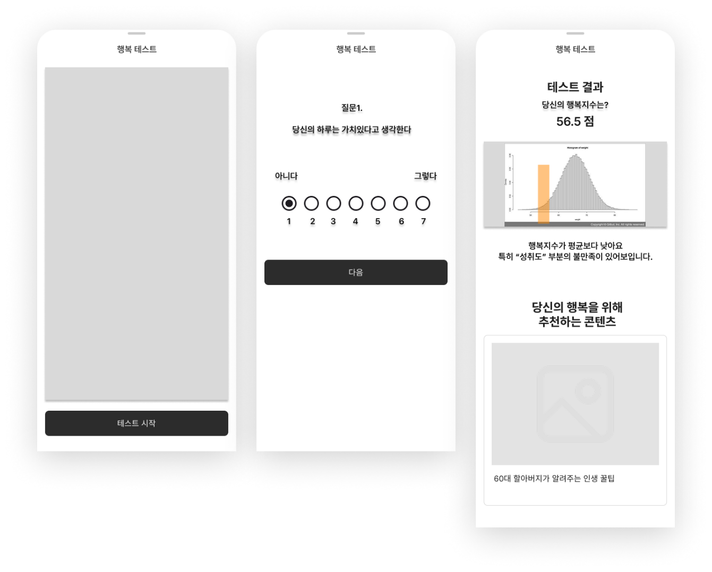
분석 웹 프로젝트 설계 요약
레이아웃
시작화면 – 테스트화면 – 결과화면
기능
행복지수측정, 솔루션 출력, 세션에 참여정보 저장,
다시참여하기, 공유기능
배포
Pythonenywhere 사이트에서 무료버전이용
Django 사용
DB 설계 (mysql 연동)
테스트 데이터 저장
  로그인 X, 쓰기 권한 모두에게 줌
  세션에 결과 저장 또는 쿠기에 저장
  항목1 – 7 점수
  A항목 평균
  B항목 평균
  C항목 평균
  총점수
솔루션 데이터 저장 (유튜브 크롤링 데이터)
  연령
  결과구분(만족-70점이상, 보통 50점 이상, 불만족 50 미만)
  영상제목
  영상링크
  영상썸네일링크
크롤링 사이트
정신건강센터 데이터 : https://www.data.go.kr/data/3049990/fileData.do
유튜브 영상 데이터 : https://www.youtube.com/

Slide 12
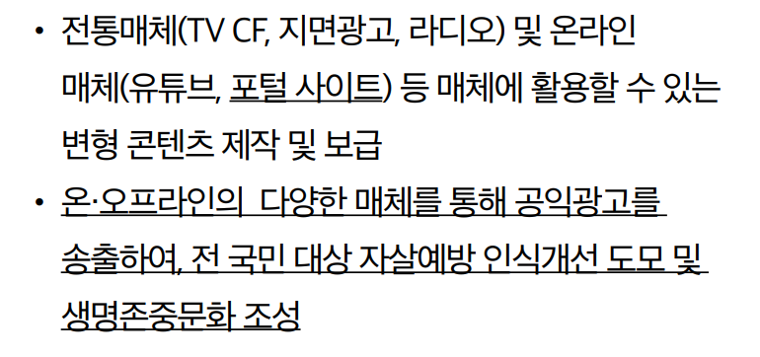
영상매체를 솔루션으로 선택한 이유
보건복지부의
2025년 국가자살예방사업에 따르면
자살예방의 수단으로 유튜브, 포털사이트를
이용하는 것으로 보임
테스트 결과로 가장 접근성이 좋은 매체인 유튜브
영상을 선택하게 되었음

Slide 13
변경사항
자살과 행복지수의 상관관계가 적다. 없다시피함.
그래서 행복지수를 주제로 변경
우리나라 행복지수의 척도 비교하고
행복의 중요성에 대해서 설명하고
분석하고
결과로

